Slide 1
ΜΕΝΤΖΟΣ ΓΙΩΡΓΟΣ Α2

Slide 2
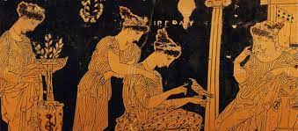
Η ΘΕΣΗ ΤΗΣ ΓΥΝΑΙΚΑΣ ΣΤΟΝ ΑΘΛΗΤΙΣΜΟ ΚΑΤΑ ΤΗΝ ΑΡΧΑΙΟΤΗΤΑ
Η γυναίκα στην αρχαιότητα δεν έπαιρνε μέρος σε αθλήματα, ούτε και στους ολυμπιακούς αγώνες. Τότε πίστευαν πως η γυναίκα έπρεπε να μένει στο σπίτι, να φροντίζει την οικογένεια της και να κάνει τις δουλειές του σπιτιού, αντίθετα με τον άνδρα.

Slide 3
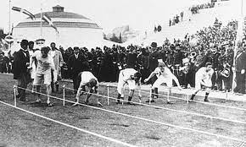
ΟΙ ΟΛΥΜΠΙΑΚΟΙ ΑΓΩΝΕΣ ΤΗΣ ΑΡΧΑΙΟΤΗΤΑΣ
Στους Ολυμπιακούς αγώνες συμμετείχαν μόνο οι άνδρες. Εκτός από το να συμμετέχουν, οι γυναίκες, δεν ήταν ούτε ελεύθερες να παρακολουθήσουν τον αγώνα. Οποία γυναίκα δεν τηρούσε τον νόμο, καταδικαζόταν σε ποινή θανάτου.

Slide 4
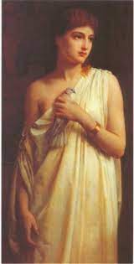
Η ΚΑΛΛΙΠΑΤΕΙΡΑ
Η Καλλιπάτειρα, κόρη του Ολυμπιονίκη Διαγόρα του Ρόδιου, ήταν η πρώτη γυναίκα που κατάφερε να παρακολουθήσει τους αγώνες. Η Καλλιπάτειρα ήθελε να παρακολουθήσει τον γιό της, τον Πεισίδωρο, που αγωνιζόταν. Προκειμένου να εισέλθει στο στάδιο ντύθηκε σαν άντρας. Ο γιός κατάφερε να νικήσει και από την χαρά της η Καλλιπάτειρα πήδηξε μέσα στον αγωνιστικό χώρο, με αποτέλεσμα να αποκαλυφθεί η ταυτότητα της.
Η Καλλιπάτειρα δεν τιμωρήθηκε εξαιτίας της συγγενικής της σχέσεις με ολυμπιονίκες. Μετά από αυτό το γεγονός ψηφίστηκε νόμος που έλεγε πως οι αθλητές και οι θεατές πρέπει να είναι γυμνοί.

Slide 5
ΟΙ ΠΡΩΤΕΣ ΕΜΦΑΝΙΣΕΙΣ ΓΥΝΑΙΚΙΩΝ ΑΘΛΗΜΑΤΩΝ ΣΤΟΥΣ ΟΛΥΜΠΙΑΚΟΥΣ ΑΓΩΝΕΣ
ΕΤΟΣ | ΠΟΣΟΣΤΟ ΣΥΜΜΕΤΟΧΗΣ | ΑΘΛΗΜΑΤΑ ΓΥΝΑΙΚΩΝ
ΑΘΗΝΑ 1896 | 0% | 0
ΠΑΡΙΣΙ 1924 | 4,4% | 6
ΒΕΡΟΛΙΝΟ 1936 | 8,1% | 6
ΤΟΚΙΟ 1964 | 13,3% | 8
ΜΟΝΤΡΕΑΛ 1976 | 20,7% | 12
ΛΟΣ ΑΝΤΖΕΛΕΣ 1984 | 23,1% | 18
ΒΑΡΚΕΛΩΝΗ 1992 | 28,9% | 22
ΑΤΛΑΝΤΑ 1996 | 36,5% | 25
ΣΙΔΝΕΪ 2000 | 38% | 27

